Slide 1
OGD Schweiz
DCAT Application Profile for Swiss data portals
September 2015

Slide 2
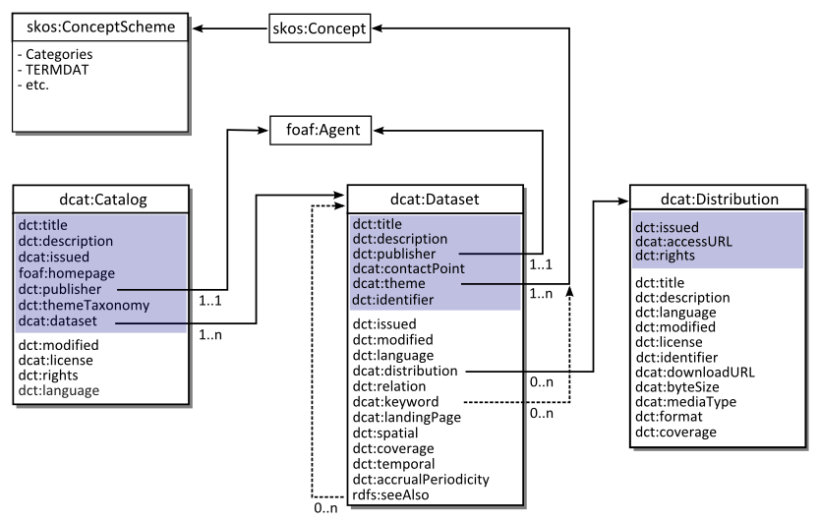
Classes and elements of the DCAT Application Profile for Swiss data portals

Slide 3
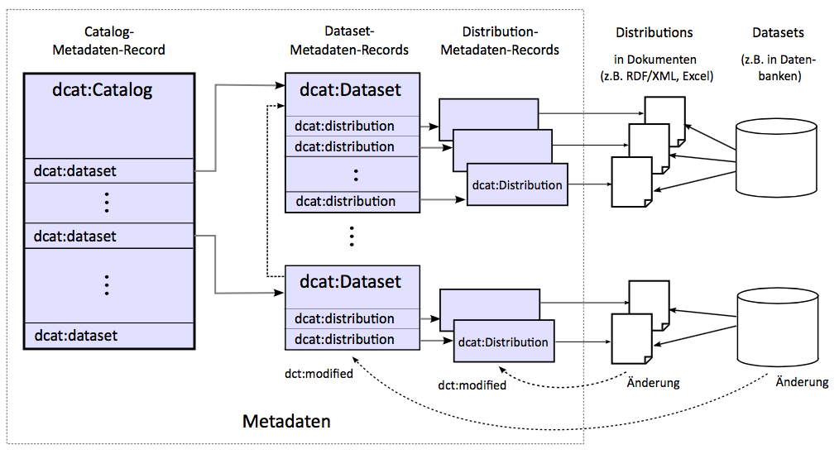
Metadaten-Records und Daten
II
4
3
I
I
falls die Daten ändern,
muss das Feld “dct:modified” im Dataset-Metadaten-Record aktualisiert werden.
II
3
falls einDistributions-Dokument ändert,
muss das Feld “dct:modified” im Distribution-Metadaten-Record aktualisiert werden.
4

Slide 4
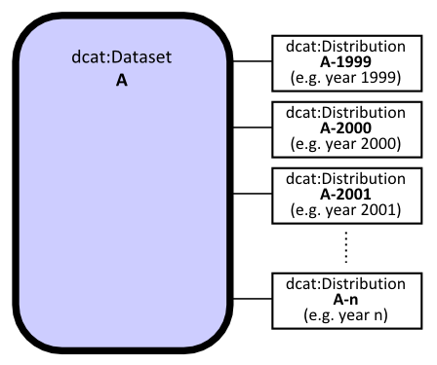
Beziehungen zwischen Datasets
Das DCAT Application Profile erlaubt die Darstellung unterschiedlicher Beziehungen zwischen Datasets. Die Einfachste ist die Zusammenfassung unterschiedlicher Distributionen mittels einem Dataset Metadaten Record. Diese kann z.B. für die Darstellung einer Zeitreihe genutzt werden.

Slide 5
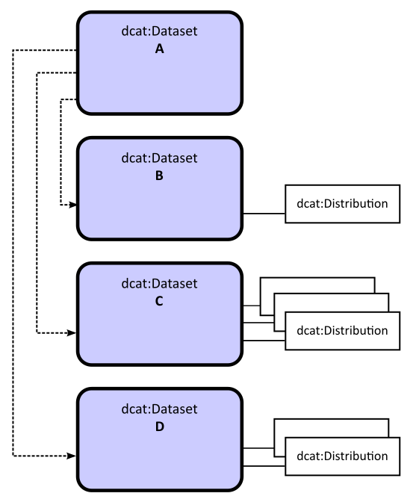
Nutzung des Elements: „dct:seeAlso“: Verlinkung der Dataset Metadaten-Records (1)
Mit dem Element «dct:seeAlso» können unterschiedliche Beziehungen zwischen Datasets dargestellt werden.
Welche gewählt wird, obliegt den Datenproduzenten.
z.B.: ‘reine Verwandtschaft’

Slide 6
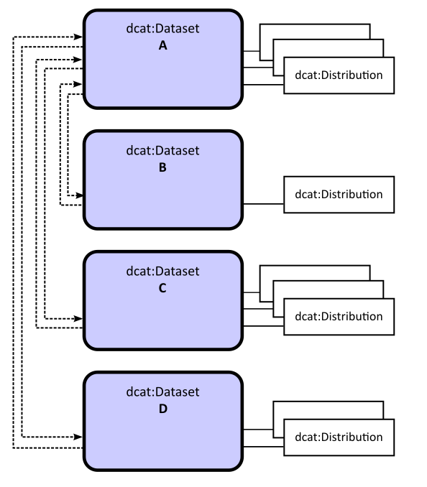
Nutzung des Elements: „dct:seeAlso“: Verlinkung der Dataset Metadaten-Records (2)
Mit dem Element «dct:seeAlso» können unterschiedliche Beziehungen zwischen Datasets dargestellt werden.
Welche gewählt wird, obliegt den Datenproduzenten.
z.B.: ‘hierarchische Verwandtschaft’

Slide 7
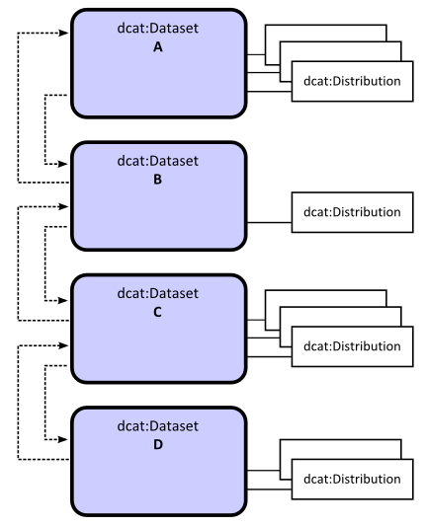
Nutzung des Elements: „dct:seeAlso“: Verlinkung der Dataset Metadaten-Records (3)
Mit dem Element «dct:seeAlso» können unterschiedliche Beziehungen zwischen Datasets dargestellt werden.
Welche gewählt wird, obliegt den Datenproduzenten.
z.B.: ‘Verwandtschaft’

Slide 8
Kategorien : skos:ConceptScheme des DCAT Application Profile for Swiss data portals
Erläuterungen
Bei der Entwicklung des Kategorienschemas standen 3 Ziele im Vordergrund:
Es soll ein einfaches, überblickbares Kategorienschema geschaffen werden, das möglichst eindeutige Zuordnung der vorhandenen (und künftigen) Datasets erlaubt.
Es muss möglich sein, Kategorien bestehender Schweizerischer Portale einfach auf das neue Schema zu mappen.
Mapping zu Eurovoc muss möglich sein.
Es versteht sich von selbst, dass ein überblickbares Kategorienschema mit max. 25 Begriffen, nicht alle Bedürfnisse aller Ämter abdecken kann. Das vorgeschlagene Schema hat zwangsläufig eine sehr grobe Granularität. Ämter, die spezifischer differenzieren müssen, steht dies mit den Keywords frei. Allenfalls lassen sich zusätzliche, alternative Strukturierungen auf der LandingPage abbilden.

Slide 9
Kategorien skos:ConceptScheme des DCAT Application Profile for Swiss data portals
Arbeit und Erwerb
Bau- und Wohnungswesen
Bevölkerung
Bildung und Wissenschaft
Energie
Finanzen
Geographie
Gesetzgebung
Gesundheit
Handel
Industrie und Dienstleistungen
Kriminalität und Strafrecht,
Kultur, Medien, Informationsgesellschaft, Sport
Land- und Forstwirtschaft
Mobilität und Verkehr
Öffentliche Ordnung und Sicherheit
Politik
Preise
Raum und Umwelt
Soziale Sicherheit
Statistische Grundlagen
Tourismus
Verwaltung
Volkswirtschaft

